Slide 1
비신호 횡단보도 보행자 횡단 의도 추정 시스템
CCTV 영상에서 보행자의 자세·움직임을 읽어 '건너려는가'를 확률로 예측하고, 경찰 관제 화면으로 제공
YOLO11 · BoT-SORT · YOLO11-pose · PCPA(IDD-PeD) · Streamlit
프로젝트 발표자료 | 2026. 09

Slide 2
목차
1
프로젝트 특화 포인트와 차별화
기존 유사 서비스와의 비교
2
프로젝트 소개
컨셉 · 아키텍처 · 설계 · 구현 · 핵심 기능
3
활용 장비 및 핵심 기술
개발 환경 · 핵심 기술
4
프로젝트 구체적 실행 내역
실행 흐름 · 실측 결과 · 문제 해결 이력
5
활용 방안 및 기대 효과
산출물의 기대 효과 · 비즈니스 실무 활용성
비신호 횡단보도 보행자 횡단 의도 추정 시스템
2

Slide 3
1. 프로젝트 특화 포인트와 차별화
1 / 특화 포인트
핵심: '보행자가 있다'가 아니라 '건너려 한다'를 미리 알아낸다 - 검출을 넘어 의도 예측
비교 항목 | 기존 CCTV 무단횡단·보행자 감지 | 차량용 보행자 예측(ADAS 연구) | 본 프로젝트
판단 대상 | 보행자 존재 / 선 넘음 여부 | 자차 앞 보행자의 횡단 확률 | 비신호 횡단보도 보행자의 횡단 의도 확률(0~1)
근거 정보 | 위치(bbox)만 | bbox + 자차 속도 | bbox + 17개 관절(자세·고개·손짓) + 이동 시작 + 16프레임 영상 조각
시점 | 고정 CCTV | 차량 탑재(블랙박스) | 고정 CCTV에 차량용 사전학습 모델(PCPA)을 이식
학습 필요 | 현장별 재학습 잦음 | 대규모 주행 데이터 필요 | 사전학습 3종 조합 - 추가 학습 없이 즉시 동작
추적 | 프레임 단위 검출 | - | BoT-SORT + ReID로 같은 사람 = 같은 번호 유지
사용자 화면 | 경보 로그 위주 | 연구용 시각화 | 경찰 관제 UI: 대형 영상 + 판정 표 + 결과 저장(mp4/CSV)
차별화 요약
① 자세·제스처 기반 의도 예측 ② 차량용 학습 모델을 CCTV 시점에 맞춰 입력 규격 그대로 재조립 ③ 학습 없이 배포 가능한 파이프라인 ④ 현장(경찰) 관점의 관제 화면
비신호 횡단보도 보행자 횡단 의도 추정 시스템
3

Slide 4
2-1. 프로젝트 소개 - 컨셉
2 / 프로젝트 소개
문제
목표
접근
• 신호등 없는 횡단보도는 운전자가 보행자의 '건널 것인가'를 순간 판단해야 함
• 기존 CCTV 시스템은 사람이 '있다'까지만 알려줌
• 사고 후 확인이 아니라 사고 전 징후가 필요
• 영상 한 편을 넣으면 보행자마다 횡단 의도 확률이 나오는 시스템
• 같은 사람은 끝까지 같은 번호로 추적
• 경찰이 바로 쓰는 관제 화면 + 결과 저장
• 검출 → 자세 → 의도의 3단계, 모두 공개 사전학습 모델
• 각 모델의 입력·출력 규격을 맞춰 '연결'하는 데 집중
• 고정 카메라 특성(카메라 흔들림 없음)을 설정에 반영
입력 → 출력
CCTV 영상
보행자·차량 검출 + 추적
관절 17개 → 자세 지표
최근 16프레임 → 의도 확률
관제 화면
4K mp4
bbox, track_id
고개 돌림, 손짓, 이동 시작
PCPA 0~1
영상 + 판정 표 + 저장
비신호 횡단보도 보행자 횡단 의도 추정 시스템
4

Slide 5
2-2. 프로젝트 소개 - 아키텍처
2 / 프로젝트 소개
[1] 객체 검출 + 추적
[2] 자세 / 제스처
[3] 횡단 의도
YOLO11 (COCO) + BoT-SORT/ReID
YOLO11-pose (COCO Keypoints 17)
PCPA (IDD-PeD 체크포인트, TF/Keras)
영상 프레임 (3840×2160)
• 사람·차량(car, motorcycle, bus, truck)만 검출
• 같은 사람 = 같은 track_id
• 설정: tracker.yaml (ReID, 10초 유지, 흔들림 보정 off)
• bbox 1.5배 crop → 관절 17개 + 신뢰도
• 지표: 몸 방향, 고개 돌림, 손짓, 걷는 속도, 이동 시작
• 관절은 [3]의 pose 입력으로도 사용
• 최근 16프레임 슬라이딩 버퍼
• 입력: local context(112²)·pose(34)·box(4)·speed(1)
• C3D + GRU×3 + attention → 확률 0~1
연결 · 서비스 계층
• pipeline.py 프레임 루프에서 3단계 호출, 트랙별 상태(이동 이력·PCPA 버퍼) 관리, overlay.mp4 기록
• run.py 명령행 실행 → 보행자별 확률 출력
• app.py (Streamlit) 영상 선택/업로드 → 분석 → H.264 변환 → 대형 영상 + 판정 표
• 결과 저장: mp4 단독 또는 mp4 + CSV zip
비신호 횡단보도 보행자 횡단 의도 추정 시스템
5

Slide 6
2-3. 프로젝트 소개 - 설계 내용
2 / 프로젝트 소개
설계 원칙: 각 모델이 학습된 입력·출력 규격을 그대로 지키며 연결한다 (모델 내부는 손대지 않음)
단계 | 모델 / 가중치 | 입력 | 출력 | 설계 포인트
1 검출·추적 | yolo11s.pt (GPU) / yolo11n.pt (CPU) BoT-SORT + ReID | 프레임 (H,W,3) BGR | bbox, class, conf, track_id | 낮은 신뢰도(0.1) 박스로 기존 트랙 잇기, 150프레임 기억, 검출기 특징으로 외형 비교
2 자세 | yolo11s-pose.pt / yolo11n-pose.pt | bbox 1.5배 crop (384px) | 관절 17×(x,y) + conf | 4K 전체 대신 crop → 원거리 소형 보행자 관절 확보, crop 내 다수 인물 중 원 bbox 중심 최근접 선택
3 의도 | pcpa_iddped.h5 (IDD-PeD 공식) | local context 16×112×112×3 pose 16×34, box 16×4, speed 16×1 | 확률 0~1 | TF2.2 h5를 tf-keras로 구조 재구성 후 이름 기준 가중치 로드, 21개 레이어 전수 검증
연결 | pipeline.py | 영상 파일 | 보행자별 마지막 확률 + overlay.mp4 | 트랙별 16프레임 버퍼, 2프레임마다 추론(stride)으로 속도 확보, 디바이스 자동 선택(cuda>mps>cpu)
서비스 | app.py (Streamlit) | 영상 선택/업로드 | 관제 화면, mp4/CSV 저장 | 결과 캐시(재분석 없이 즉시 표시), 모델 1회 로드, 테마·CSS 분리
비신호 횡단보도 보행자 횡단 의도 추정 시스템
6

Slide 7
2-4. 프로젝트 소개 - 구현 내용
2 / 프로젝트 소개
PCPA 체크포인트 이식
자세 → 사람이 읽는 지표
• 공개 h5는 TF 2.2 저장본 - 최신 Keras에서 Lambda 레이어 역직렬화 실패
• 원본과 동일한 레이어 이름으로 구조 재구성 → load_weights(by_name)
• 원본 코드의 attention 이름 밀림 버그까지 재현해 21개 레이어 전부 일치 확인
• CCTV엔 자차가 없어 speed 입력은 0으로 고정
• body_frontal 어깨폭/몸통높이 (정면 vs 측면)
• head_turn·facing_x 코가 두 귀 중심에서 벗어난 정도 (주변 살피기)
• hand_gesture 손목이 어깨보다 위 또는 옆으로 뻗음 (수신호)
• speed_bh·motion_onset 발 위치 이동을 키로 정규화, 정지→걷기 전환 감지
추적 안정화 - 한 사람 = 한 번호
실행 환경·서비스 구현
• ByteTrack 기본값: 같은 사람이 16개 번호로 분열
• BoT-SORT + ReID(추가 모델 없이 검출기 특징 재사용) + 10초 유지 + 낮은 신뢰도 연결
• 고정 카메라라 흔들림 보정 제거 → 4K에서 3배 빠름
• 결과: 16 → 12개 (핵심 보행자는 끝까지 한 번호)
• PyTorch를 드라이버 호환 CUDA 12.6 휠로 고정, TF와 충돌하는 triton 제외 (segfault 해결)
• OpenCV mp4v → ffmpeg H.264 변환으로 브라우저 재생
• Streamlit 관제 UI: 와이드 영상, 판정 표, 지표, 저장 버튼
• macOS(MPS)·Linux(CUDA)·CPU 모두 같은 코드로 동작
비신호 횡단보도 보행자 횡단 의도 추정 시스템
7

Slide 8
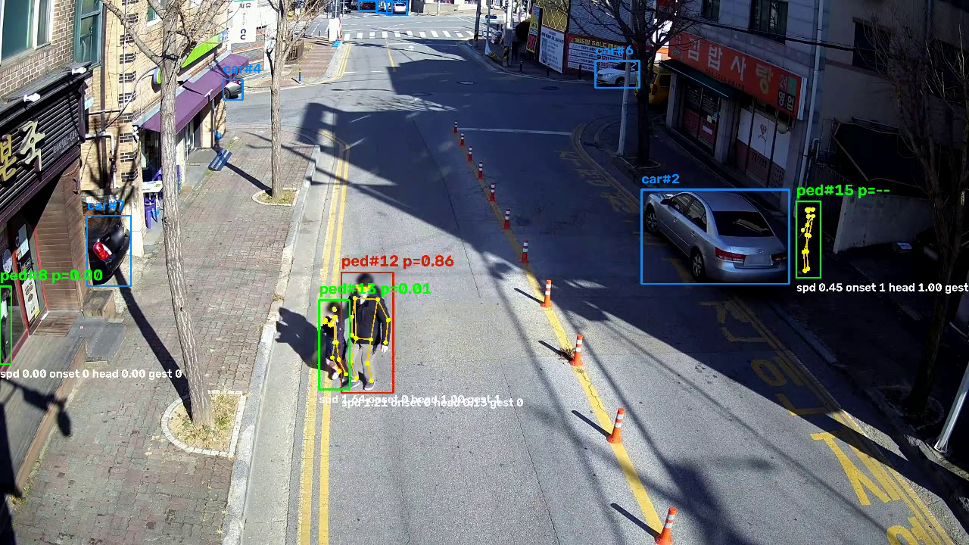
2-5. 프로젝트 소개 - 핵심 기능
2 / 프로젝트 소개
관제 화면 핵심 기능
• 영상 선택 / 업로드 (사이드바)
• 상단: 시스템명 + 영상 파일명
• 가운데: 대형 오버레이 영상 - 보행자 번호와 확률을 박스에 표시
• 오른쪽: 탐지 보행자 수, 횡단 의도 수, 보행자별 확률·판정 표 (기준 0.5)
• 이미 분석한 영상은 즉시 표시, '다시 분석' 가능
• 저장: 영상(mp4) 또는 영상 + CSV(zip) 선택
• 테마 4색(#111844 #4B5694 #7288AE #EAE0CF), 스타일은 CSS 파일로 분리
분석 결과 오버레이: 박스 색 = 확률(초록 0 → 빨강 1), 노란 점·선 = 관절, 파란 박스 = 차량
비신호 횡단보도 보행자 횡단 의도 추정 시스템
8

Slide 9
3-1. 활용 장비 및 핵심 기술 - 개발 환경
3 / 장비·기술
구분 | 내용
하드웨어 | NVIDIA GeForce RTX 4060 Laptop GPU (8GB) · 개발 PC (WSL2 Ubuntu) · macOS(Apple Silicon, MPS)에서도 동일 코드 동작
언어 / 런타임 | Python 3.12 · uv (의존성 잠금, 플랫폼별 휠 자동 선택: Linux는 CUDA 12.6 빌드, macOS는 MPS 빌드)
딥러닝 프레임워크 | PyTorch 2.14 (+cu126) · TensorFlow 2.20 + tf-keras (PCPA 실행)
모델 라이브러리 | ultralytics 8.4 (YOLO11, YOLO11-pose, BoT-SORT 추적)
영상 처리 | OpenCV 5.0 (프레임 입출력, 오버레이) · imageio-ffmpeg (H.264 변환)
서비스 | Streamlit 1.63 (관제 UI) · pandas (판정 표/CSV)
데이터 | 테스트 영상: 고정 CCTV 4K(3840×2160) 15fps · 사전학습 가중치: COCO(YOLO), IDD-PeD(PCPA)
실행 | uv sync → uv run run.py 영상 / uv run streamlit run app.py (가중치는 첫 실행 시 자동 다운로드)
비신호 횡단보도 보행자 횡단 의도 추정 시스템
9

Slide 10
3-2. 활용 장비 및 핵심 기술 - 핵심 기술
3 / 장비·기술
YOLO11 객체 검출
BoT-SORT + ReID 추적
YOLO11-pose 관절 추정
• COCO 80클래스 사전학습, 사람·차량 5종만 사용
• GPU: s 모델, CPU: n 모델 자동 선택
• 4K 입력을 1280으로 축소해 처리
• 칼만 필터 + IoU 매칭에 외형 특징 비교 추가
• 놓친 트랙 10초 기억, 약한 박스로 이어 붙임
• 검출기 backbone 특징 재사용 → 추가 모델 없음
• COCO 17 keypoints + 관절별 신뢰도
• crop 기반 추론으로 원거리 보행자 대응
• 관절 → 자세·제스처 지표 규칙 계산
PCPA (Pedestrian Crossing Prediction with Attention)
서비스·운영 기술
• C3D(3D CNN)로 16프레임 영상 조각 임베딩
• pose·box·speed 각각 GRU(256) + attention
• 모달리티 attention 후 sigmoid → 횡단 확률
• IDD-PeD 데이터로 학습된 공식 체크포인트 사용
• Streamlit: 세션 캐시로 모델 1회 로드, 결과 캐시로 즉시 표시
• ffmpeg H.264 + faststart로 브라우저 스트리밍 재생
• uv 잠금 파일로 GPU/CPU/macOS 환경 재현
• faulthandler·로그 억제 등 운영 안정화
비신호 횡단보도 보행자 횡단 의도 추정 시스템
10

Slide 11
4-1. 프로젝트 구체적 실행 내역
4 / 실행 내역
실행 흐름
실측 결과 (test.mp4)
1
영상 열기 (4K, 15fps)
항목 | 값
영상 | 3840×2160, 15fps, 288프레임 (19.2초)
처리 속도 (RTX 4060) | 약 8.5 fps (전체 파이프라인) → 19초 영상을 34초에 처리
탐지 보행자 | 9명 (16프레임 이상 관측)
횡단 의도 판정 (≥0.5) | 6명
추적 ID 분열 | ByteTrack 기본 16개 → BoT-SORT+ReID 12개
관제 화면 재표시 | 0.2초 (결과 캐시)
2
프레임마다 검출·추적 → 자세 → 지표
3
트랙별 16프레임 버퍼가 차면 2프레임마다 PCPA 추론
4
오버레이 프레임을 1280폭으로 기록
5
보행자별 마지막 확률 출력 → 관제 화면 표시·저장
실행 중 해결한 문제
문제 | 원인 | 해결
GPU가 있는데 device=cpu | PyPI torch가 CUDA 13 빌드, 드라이버는 12.7 | CUDA 12.6 빌드 휠로 고정 (uv 인덱스 설정)
첫 프레임에서 조용히 종료 | TensorFlow 로드 후 triton 네이티브 라이브러리 segfault | triton 제외 + faulthandler로 원인 노출
같은 사람에게 번호가 계속 바뀜 | 짧은 가림·중복 박스에 ByteTrack 기본값이 취약 | BoT-SORT+ReID, 유지 시간·임계값 조정
브라우저에서 영상 재생 안 됨 | OpenCV mp4v 코덱 | ffmpeg로 H.264 변환
비신호 횡단보도 보행자 횡단 의도 추정 시스템
11

Slide 12
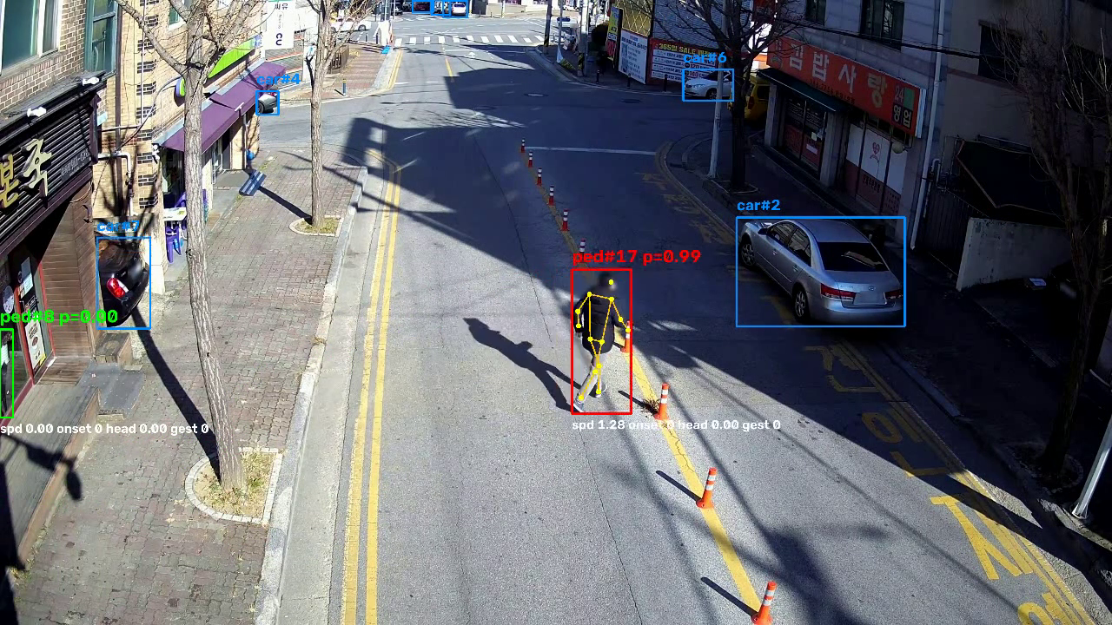
4-2. 실행 결과 화면
4 / 실행 내역
t = 6.0s 두 보행자가 도로로 진입, 확률 상승(빨강)
t = 9.0s 횡단 중 보행자 p=0.99, 정지 보행자 p=0.00
읽는 법
보행자 박스: ped#번호 p=확률, 색이 초록(0)에서 빨강(1)으로 변함 · 박스 아래: 걷는 속도(spd), 이동 시작(onset), 고개 돌림(head), 손짓(gest)
상단 배너: 프레임 번호·시각, 단계별 탐지 수 · 하단 띠: 확률이 가장 높은 보행자의 PCPA 입력(최근 16프레임)
터미널 출력은 보행자별 확률 한 줄씩, 관제 화면은 같은 값을 표와 지표로 표시
비신호 횡단보도 보행자 횡단 의도 추정 시스템
12

Slide 13
5. 활용 방안 및 기대 효과
5 / 활용·기대효과
산출물의 기대 효과
비즈니스 · 실무 활용성
• 사고 '후' 확인에서 사고 '전' 징후 포착으로 - 비신호 횡단보도 보행자 사고 예방
• 보행자 번호·확률·판정이 남아 상황 재구성과 근거 자료 확보 용이
• 추가 학습 없이 기존 CCTV 영상에 바로 적용 → 도입 비용·기간 최소화
• GPU 없는 PC와 macOS에서도 동작해 현장 배포 부담 낮음
• 경찰 관제실: 횡단 의도 보행자 발생 시 순찰·단속 판단 보조, 결과 mp4/CSV 보관
• 지자체 스마트 횡단보도: 의도 감지 시 바닥 신호등·차량 경고 표지 연동
• 교통안전 정책: 지점별 횡단 의도 빈도 데이터로 신호기 설치 우선순위 산정
• 보험·사고 분석: 사고 직전 보행자 행동(고개 돌림, 손짓, 이동 시작) 객관화
향후 발전 방향
• 국내 CCTV 시점 데이터로 PCPA 미세조정 - 현재는 차량 시점 학습 모델이라 확률이 참고값 (0/1 근처로 치우침)
• 실시간 RTSP 스트림 입력과 임계값 초과 시 알림(경보) 연동
• 차량 정지 여부·횡단보도 영역과의 거리 등 상황 정보 결합 (좌표 지정 방식 실험 완료)
• 다중 카메라 동시 처리와 결과 DB 축적으로 관제 시스템 확장
비신호 횡단보도 보행자 횡단 의도 추정 시스템
13

Slide 14
감사합니다
비신호 횡단보도 보행자 횡단 의도 추정 시스템 - '있다'를 넘어 '건너려 한다'를 미리 읽는다
실행: uv sync → uv run streamlit run app.py
구성: YOLO11 검출·추적 → YOLO11-pose 자세 지표 → PCPA 횡단 의도 확률 → Streamlit 관제 화면

